Slide 1

POST MORTEM
TEAM SOFTWARE PROCESS PROYECTO ECOS

Slide 2
CONTENIDO
Producto
Reporte del ciclo
Plan
Objetivos
Proceso TSP
Equipo
Gestión de riesgos
PIP

Slide 3
PRODUCTO

Slide 4
REPORTE DEL CICLO Plan
Proyecto TSP
 | Ciclo 1
 | Plan | Real
Tiempo (Horas)
LOC
Productividad (LOC/h)

Slide 5
REPORTE DEL CICLO Objetivos
Objetivo | Resultado

Slide 6
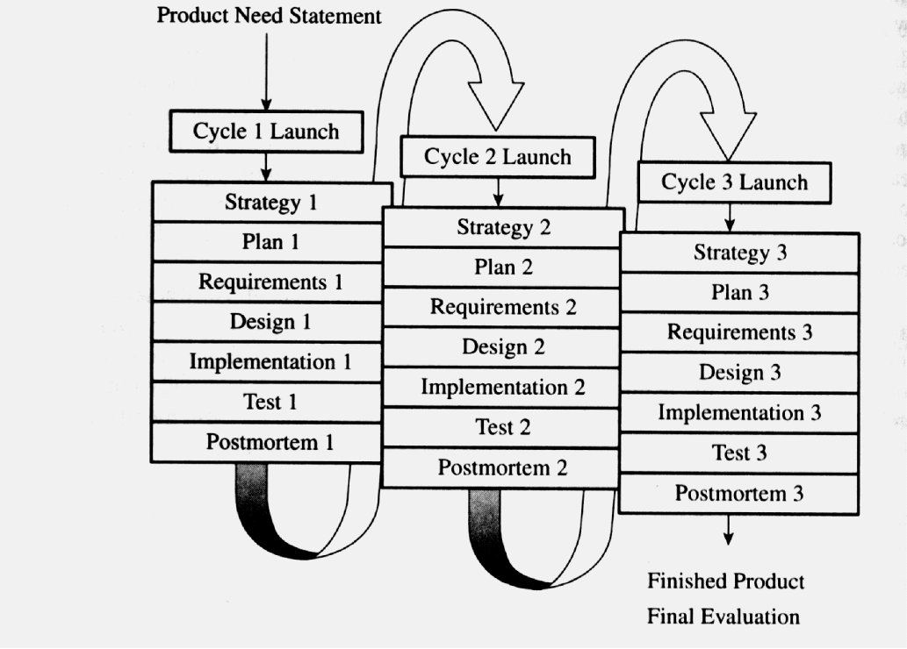
PROCESO DE TSP
Ciclo
Objetivos
Estimaciónes
Plan de actividades
Requerimientos
Diseño detallado
Pruebas
Postmortem

Slide 7
PROBLEMAS IDENTIFICADOS

Slide 8
PIP (Process Improvement Proposal)

Slide 9
HERRAMIENTAS
Hosting del proyecto
Entorno de desarrollo
Control de versiones
Project
Formularios Google

